Slide 1
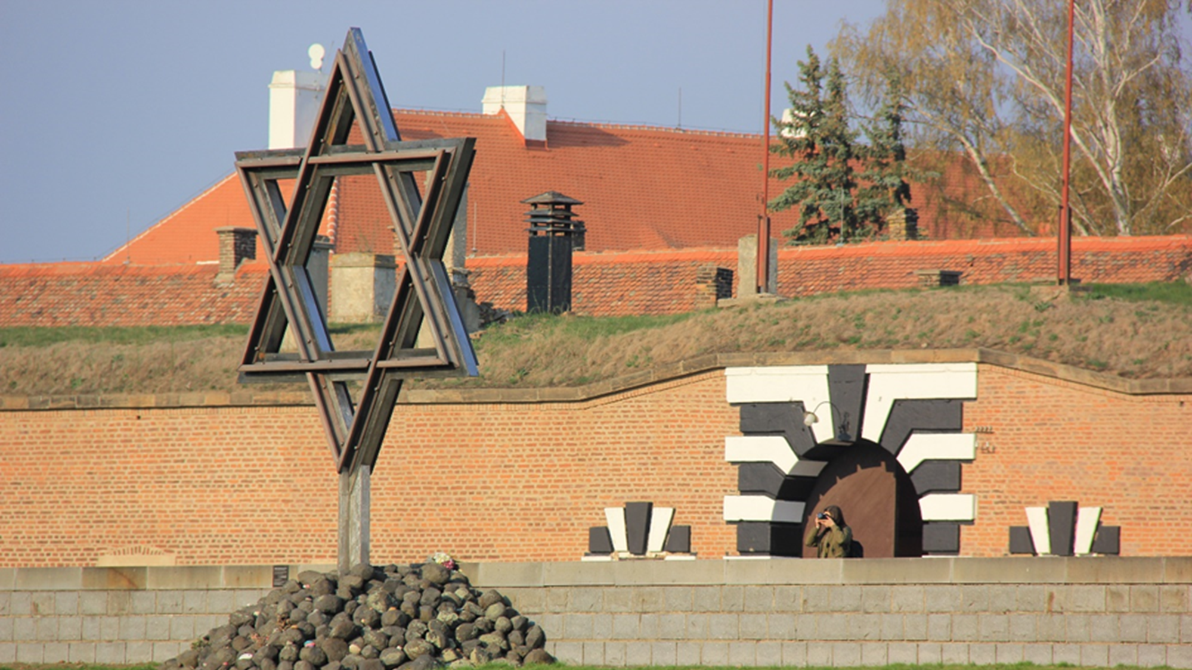
Malá pevnost za druhé světové války
Sisi Myslíková
Lingua Universal
2020/2021
9. třída

Slide 2
Motivace ke zvolení tématu
Baví mě si o této době zjišťovat nové informace
Nově načerpané informace ještě v budoucnu využiji
Je důležité si připomínat minulost dokud ještě žijí nějací pamětníci
Je to relativně mladá historická událost
Jsem místní

Slide 3
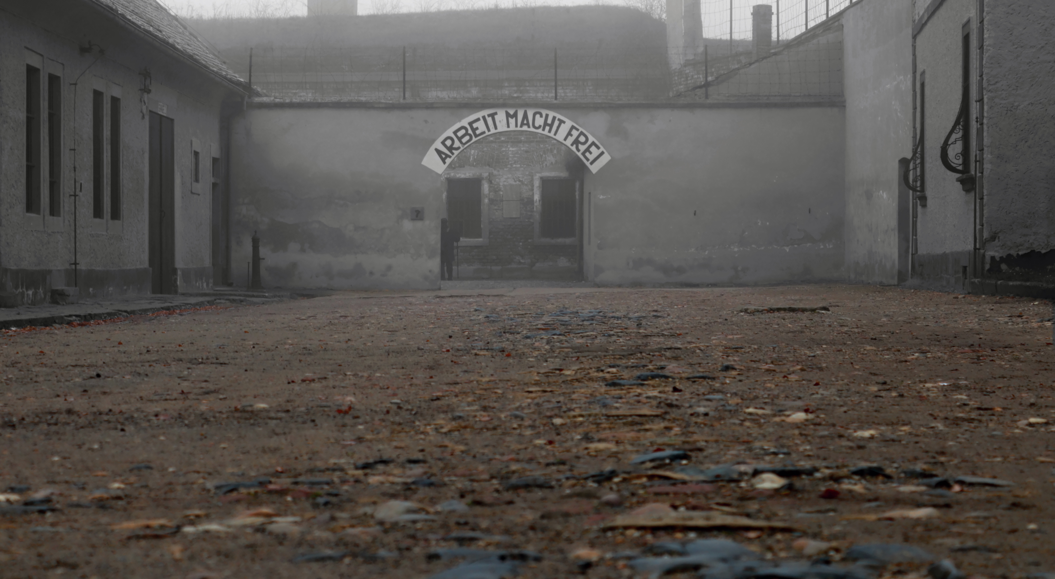

Slide 4
Cíl práce
Zjistit více informací o přístupu k vězňům v koncentračních táborech a celkovému fungování těchto táborů
Ujasnit si historické souvislosti
Zjistit více informací o práci vězňů, viz Richard
Zvětšit mezi lidmi povědomí o těchto událostech

Slide 5
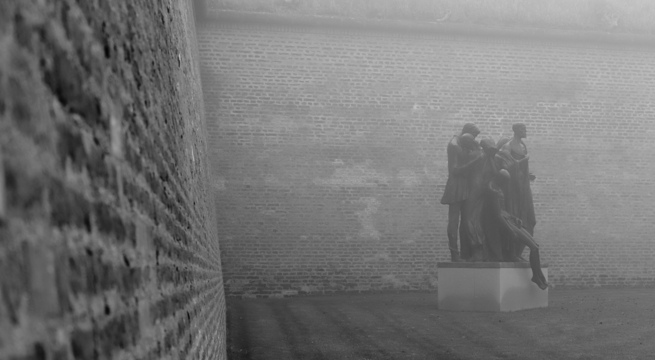

Slide 6
Osnova práce
Historie Malé pevnosti před druhou světovou válkou
Vznik policejní věznice gestapa
Vězni Malé pevnosti
Dozorci
Hrůzné činy dozorců
Životní podmínky vězňů
Osvobození Malé pevnosti
Praktická část- „Práce s Pamětí národa“

Slide 7
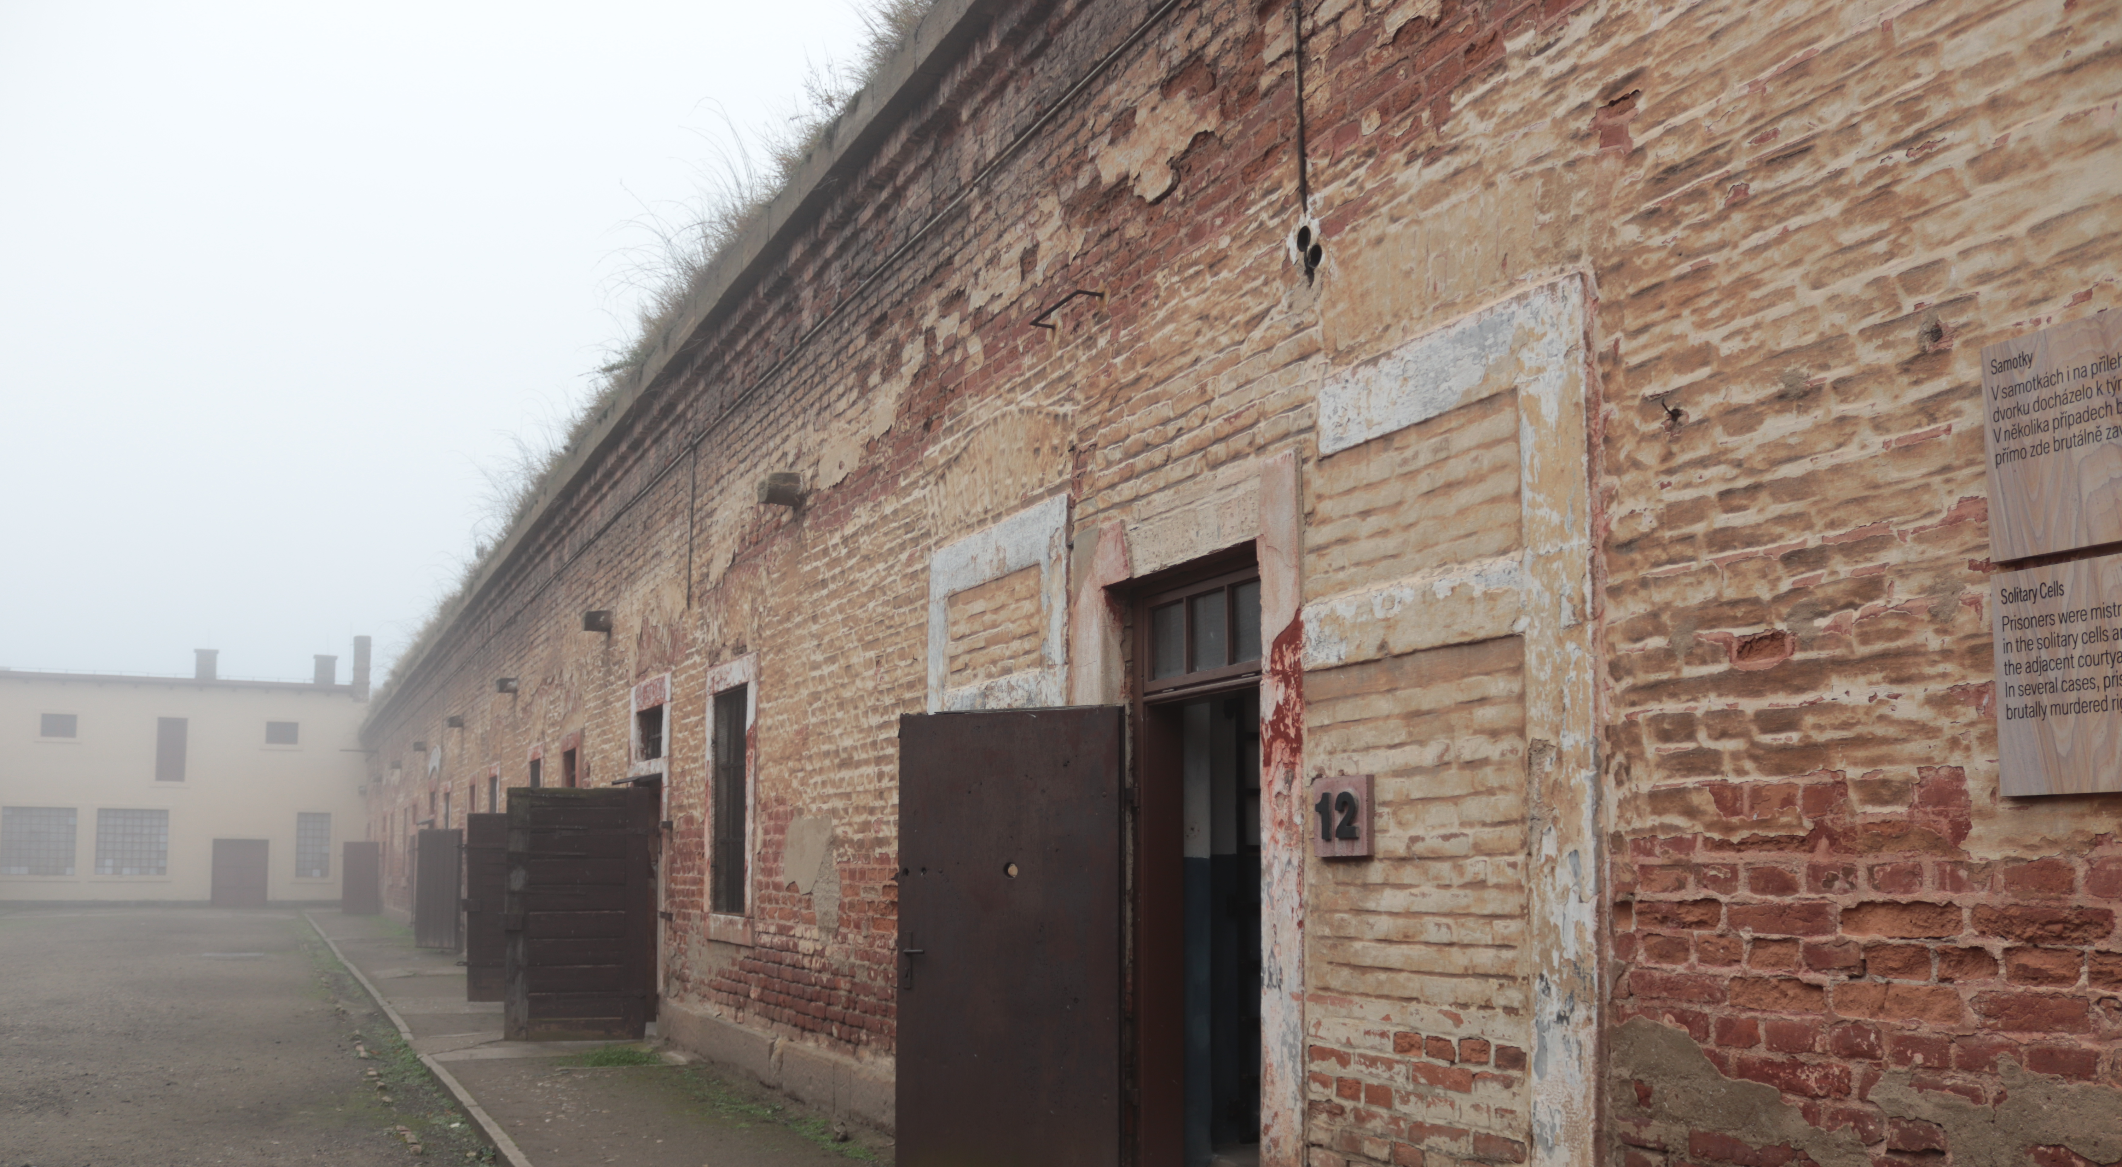

Slide 8
Shrnutí práce
Myslím si, že jsem své cíle splnila
Šokoval mě příděl stravy
Zarazilo mě využití vězňů na různé práce
Překvapila mě odlišnost jednotlivých dvorů
Udivila mě krutost dozorců
Zaskočilo mě, o kolik horší to měli židovští vězni

Slide 9
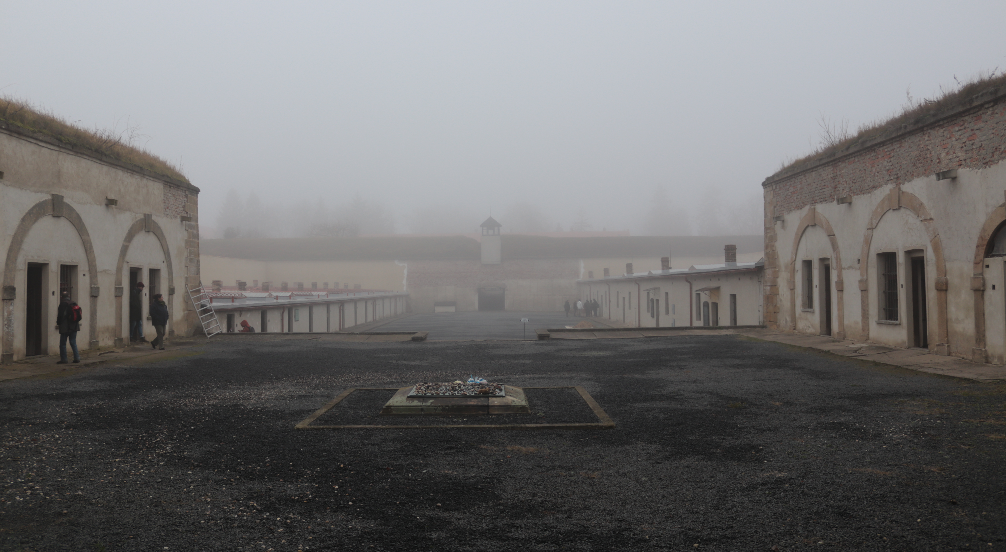

Slide 10
Použité zdroje
Knihy:
-Malá pevnost Terezín
-Terezín, Litoměřice – Místa utrpení a hrdinství: Nacistická represivní zařízení v Terezíně a Litoměřicích
Weby:
-https://cs.wikipedia.org/wiki/Milada_Hor%C3%A1kov%C3%A1
-https://cs.wikipedia.org/wiki/Koncentrační_tábor_Terezín#Životní_podmínky_v_Malé_pevnosti
Fotografie:
-pracovní list z Památníku Terezín
-Matúš Lacko
-vlastní

Slide 11
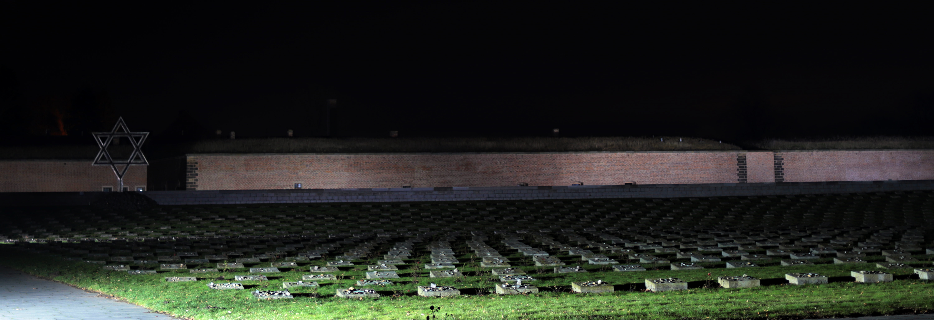
Děkuji za pozornost

